Slide 1
Evidence příjmů a výdajů
PB138 – Desktopová aplikace v jazyce Java pro evidenci přijmů a výdajů
Filip Valchář
Michal Iríček
Peter Grajko
Lukáš Suchánek

Slide 2
Zadání
Studenti navrhnou a implementují jednoduchou aplikaci pro evidenci příjmů a výdajů. Data budou ukládána do tabulky ve formátu Open Document Spreadsheet. Aplikace by měl umět následující operace:
- zahájit nový rok
- ukončit roční účtování - spočítat celkovou výši příjmů, výdajů a roční zisk
- zaevidovat přijatou platbu (příjem/výdej)
- spočítat aktuální bilanci plateb

Slide 3
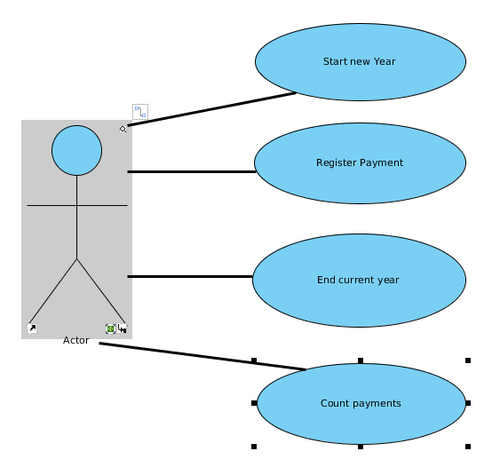
Use case diagram
Actor môže byť
- ekonómka, živnostník, šporiaci študent . . .
Aplikácia obsahuje 4 funkcie
- začni nový rok
- eviduj platbu
- ukonči aktuálny rok
- spočítaj bilanciu platieb

Slide 4
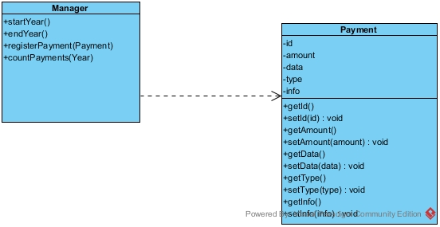
Class diagram

Slide 5
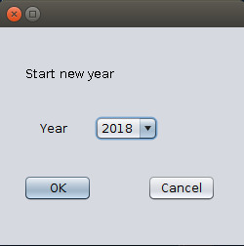
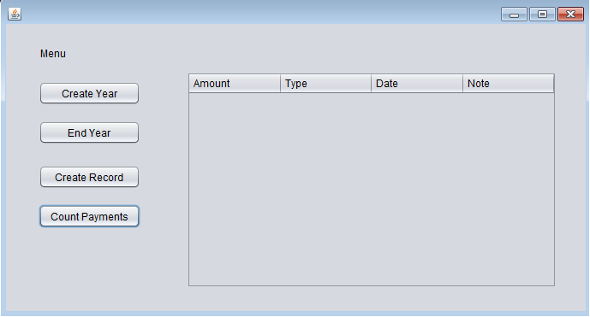
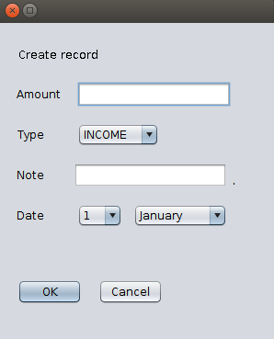
GUI

Slide 6
Trieda Payment
Trieda predstavujúca evidovanú platbu
Atributy: id, amount, type, date, note
Konštruktor: zabezpečí unikátne id

Slide 7
Manager
Predstavuje hlavnú aplikačnú logiku
obsahuje verejné metódy: startYear, endYear, recordPayment, countPayments
Generuje xml záznam

Slide 8
Create year
Vytvorí v ODS súbore nový list s názvom zadaného roku a nainicializuje hodnoty “Income“, “Expense“ a “Balacne“
Ak je predošlý rok neukončený, objaví sa okno “Previous year wasn't ended“
Ak je zadaný rok už vytvorený, objaví sa okno "Year already started"

Slide 9
End year
Ukončí aktuálny rok a spočíta bilanciu platieb
Ak nie je začatý žiadny rok, vyhodí okno "You have to start year first"
Ak je posledný rok už ukončený, tak iba znova spočíta bilanciu

Slide 10
Record Payment
Do aktuálneho roku zapíše novú platbu
Ak nie je začatý žiadny rok, vyhodí okno "Evidence for this year was already ended"

Slide 11
Count payment
public String countPayment();
Ak nie je začatý žiadny rok, vyhodí okno "No year to count"
Spočíta a vypíše ”Income”, ”Expense” a ”Balance” za aktuálny alebo posledný ukončený rok

Slide 12
Export to xml
Manager obsahuje metódy createXml na vytvorenie elementov pre xml súbor
elemety sa ukladajú do súboru evidence.xml
pre xml súbor je vytvorené xsd schéma uložené v súbore evidence.xsd
Tiež je vytvorená xsl transformacia, ktorá ukazuje evidence.xml súbor v html formáte
Manager obsahuje tiež metódu initialize, ktorá načítava výstupný súbor

